Slide 1

Профессии связанные с информатикой
Мартюшова Полина 10В класс

Slide 2

Самые популярные направления сейчас
Программист
Веб-дизайнер
Разработчик приложений
UX/UI-дизайнер
И другие

Slide 3

Программист
Программист — это специалист по созданию и доработке программных продуктов для компьютеров и других устройств, архитектуры различных интернет-ресурсов, компонентов и методов анализа и моделирования.
В основе этой деятельности лежит разработка системных кодов для программ с использованием языков программирования и алгоритмов, их тестирование и оптимизация.

Slide 4

Веб-дизайнер
Веб-дизайнер создаёт дизайн сайтов и приложений, но иногда под этим понимают сразу несколько задач: UI- и UX-дизайн, брендинг. От мастерства веб-дизайнера зависит, останется ли человек на странице, кликнет ли по баннеру на сайте и сможет ли сразу найти иконку сервиса среди тысяч подобных.
В отличие от графического дизайнера, всё, что делает веб-дизайнер, так или иначе связано с интернетом: сайты, баннеры, мобильные приложения, онлайн-сервисы. Это значит, что всю работу можно выполнять онлайн и не вникать в особенности разных материалов и красителей. От моушн и 3D-дизайнеров, веб-дизайнеров отличает то, что они работают в основном с двухмерными и статичными элементами.

Slide 5

Разработчик приложений
Мобильный разработчик – это программист, который создает программное обеспечение для смартфонов, планшетов, электронных книг, смарт-часов, фитнес-браслетов, GPS-навигаторов и прочих портативных гаджетов. Большинство из перечисленных устройств работают на одной из двух популярных платформ – iOS или Android.

Slide 6

UX/UI-дизайнер
UX/UI-дизайнер – специалист, который занимается проектированием, созданием пользовательского интерфейса (UI) и пользовательского опыта (UX) для цифровых продуктов: сайты, мобильные приложения, программное обеспечение, интерактивные продукты. В общем, профессия связана с созданием интерфейса, который наглядно отображает информацию, упрощает пользовательское взаимодействие с продуктом, делая его более удобным в использовании.

Slide 7
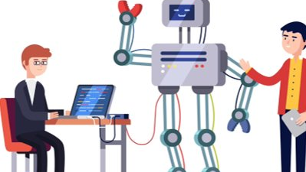
Преимущества
Недостатки
✅ Удалённая работа.
✅ Перспективы роста.
✅ Высокие зарплаты.
✅ Не обязателен диплом об образовании.
✅ Непрерывное развитие.
✅ Баланс между работой и личной жизнью.
❌ Быстро меняющаяся среда.
❌ Рутинные задачи.
❌ Слишком высокая конкуренция.
❌ Риск выгорания.

Slide 8

Итог
Профессии связанные с информатикой активно развиваются в наше время, данные сферы деятельности являются самыми востребованными сейчас, за сферой IT стоит большое будущее.
Подобных профессий большое множество, потому каждый может найти то что нравится.

